Slide 1


PowerPoint
Créer une nouvelle présentation
Insérer du contenu
Créer des visuels
Dessiner
Transitions entre diapositives
Animations de diapositive
Lecture du diaporama
Création de notes
Modes d’affichage

Slide 2
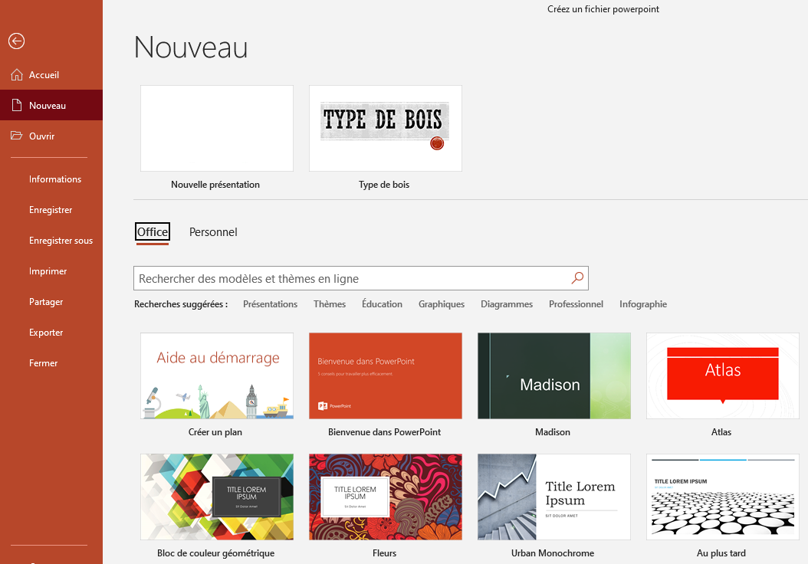
Créer une nouvelle présentation
Fichier -> Nouveau
Choisir un thème prédéfini ou un présentation blanche

Slide 3
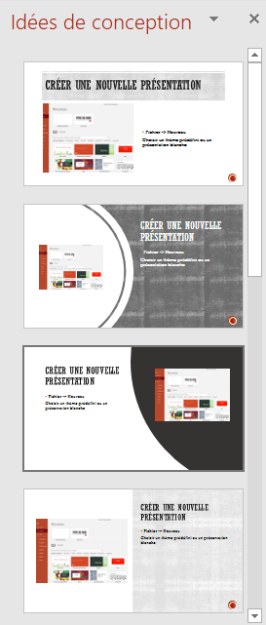
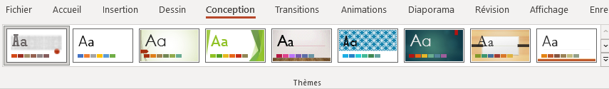
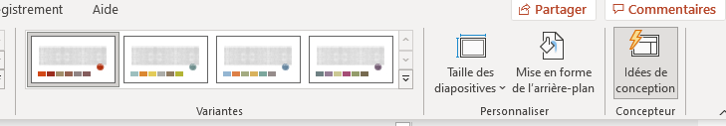
Changer de thème
Menu Conception
Conception -> Idées de conception

Slide 4
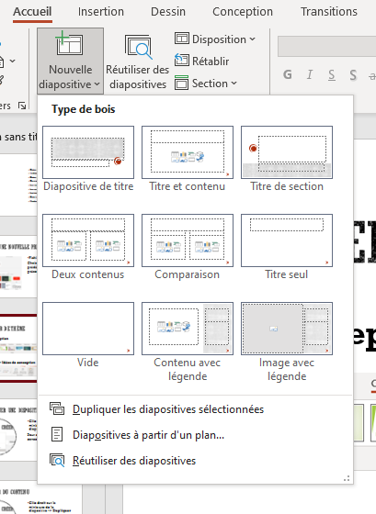
Créer une nouvelle DISPOSITIVE
Accueil -> Nouvelle diapositive
Choisir une organisation de diapositive

Slide 5
Créer une nouvelle DISPOSITIVE
Accueil -> Nouvelle diapositive
Choisir une organisation de diapositive

Slide 6
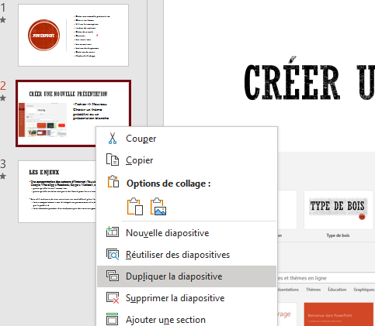
DUPLIQUER UNE DIAPOSITIVE
Clic droit sur la miniature de la diapositive -> Dupliquer
Pour conserver une conception de diapositive

Slide 7
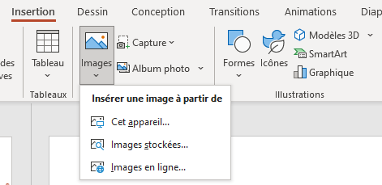
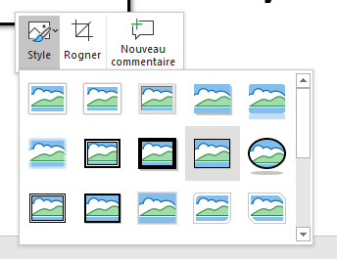
Insérer du Contenu
Insertion -> Insérer une image
Clic droit sur l’image -> Style

Slide 8
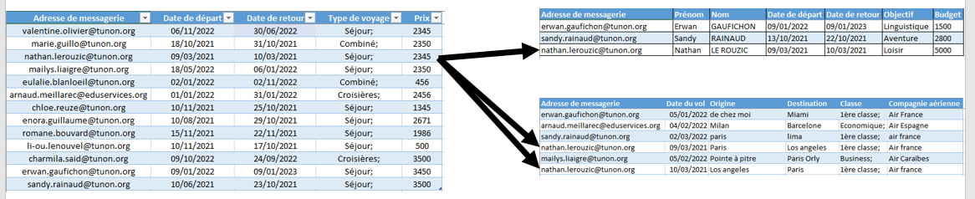

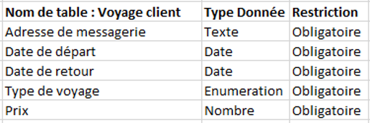
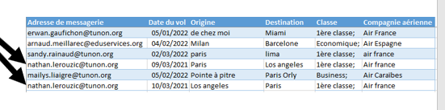
Positions relatives des images

Slide 9

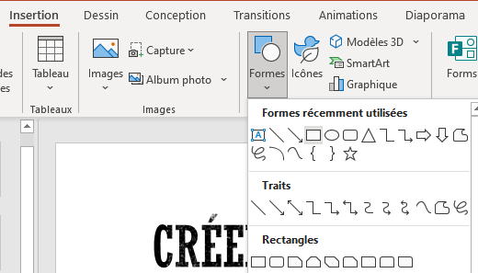

Créer des visuels
Coucou
BANG !
Insertion -> Formes
Test de forme
bonjour

Slide 10
Bébé !

Slide 11
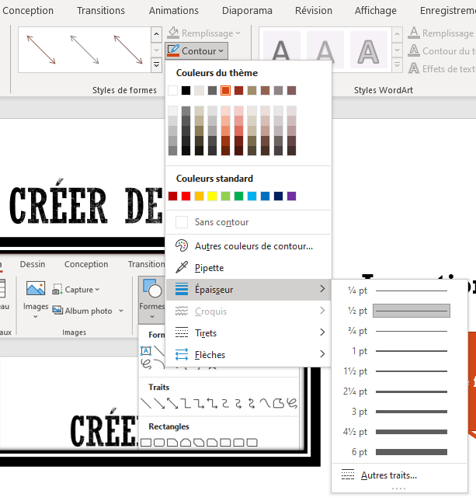
MODIFIer un visuel
Contour -> Epaisseur

Slide 12
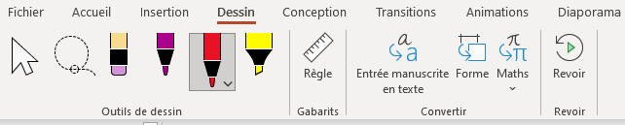










DESSINER
Menu Dessin
Fonction Revoir pour visualiser la création des traits

Slide 13
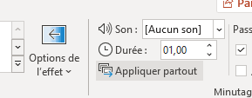
Les transitions entre les diapositives
Menu Transition
Appliquer partout

Slide 14
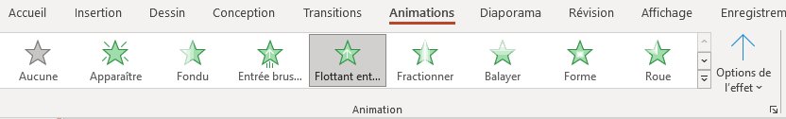

Les animations de diapositive
Menu Animations
Attention !
Si les animations peuvent rythmer votre présentation
L’abus d’animations
Ou de transitions
Peut nuire
Au bon déroulé
Et à l’attention
Du public
N’est-ce pas ? ;-)

Slide 15
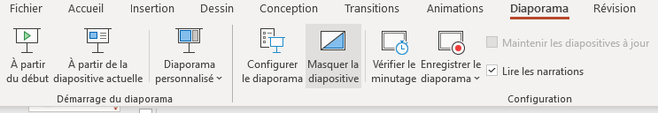
Lecture du diaporama
Menu Diaporama
Notes:
J’ajoute des notes sur le diaporam

Slide 16
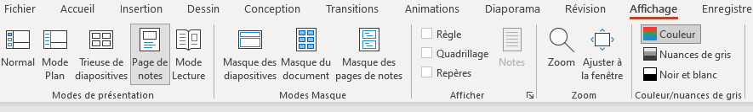
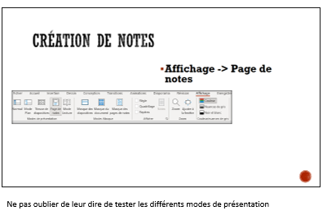
Création de notes
Affichage -> Page de notes
Notes:
Ne pas oublier de leur parler de Vous pouvez écrire vos notes….

Slide 17
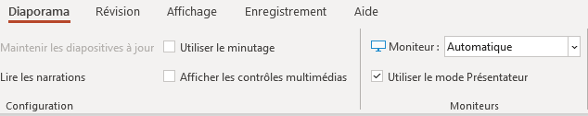
Mode présentateur
Clic droit dans la présentation
Ou Diaporama -> Utiliser le mode présentateur
Notes:
Ne pas oublier de leur dire de tester les différents modes de présentation

Slide 18
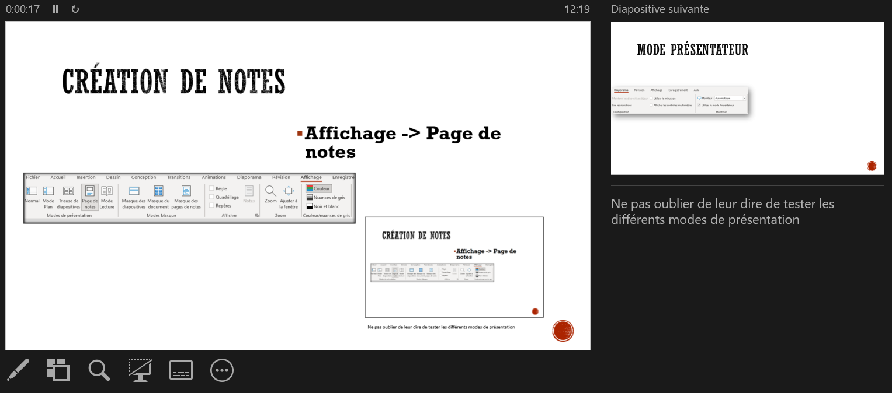
Mode présentateur
Notes:
Ne pas oublier de leur dire de tester les différents modes de présentation

